Slide 1
独自でハンズオン環境を 立ち上げた

Slide 2
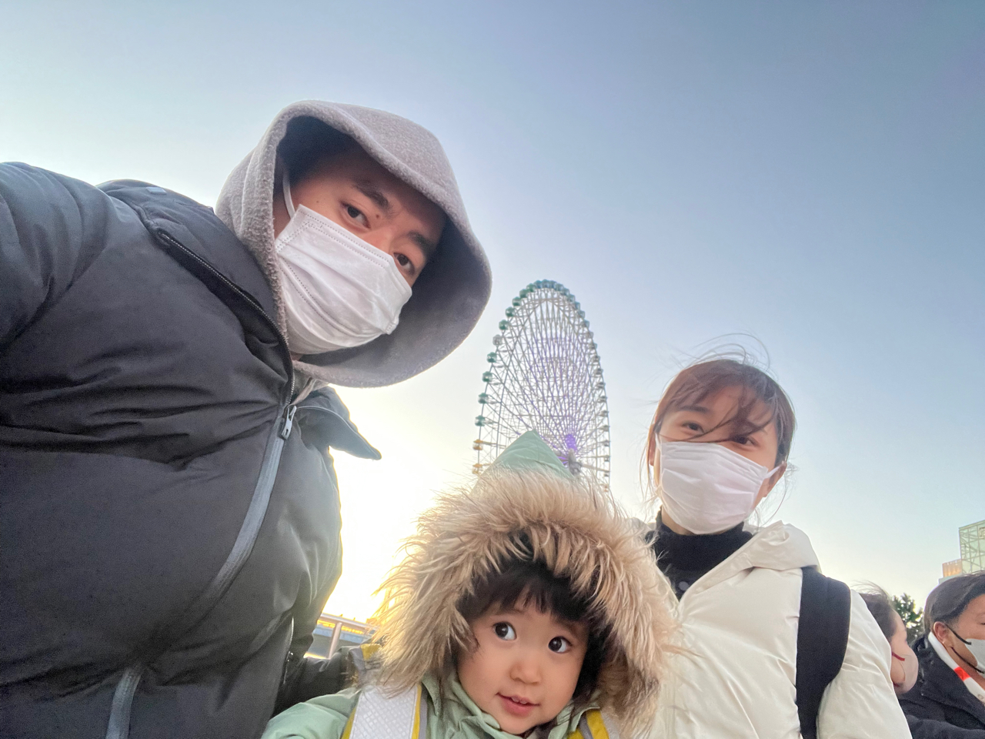
自己紹介
経歴
2018
電気通信大学 情報通信専攻 卒業
2018
通信企業に就職
販売システム開発・運用
2023
NTTコムウェアに入社 人材育成チームに配属
(現NTTドコモソリューションズ)
クラウドエンジニア育成
新規領域研究(Web3)
管 清陽
カン セイヨウ
2024
新規領域事業チームに移動
新規領域の研究開発
コンシューマ向け新規サービスを商用化
NTTドコモソリューションズ
IT戦略事業本部
D3C・DD部
SP
2025
AI事業チームに移動
コンシューマ向け新規サービスを商用化

Slide 3
なぜ登壇するのか
これまで培ってきた AI 活用の経験を共有するとともに、AI 技術を用いて現実の課題解決に取り組みたい有識者の皆さまと交流できればと思います。
AI活用派
AI活用経験を活かして、世の中の課題を解決していきたい
AI研究派
AI懐疑派
AI慎重派

Slide 4
なぜこのテーマで話すのか
これから、AIAgentメンバーはどう協働した方がよいのかが気になっています。
従来M1リーダー
これからM1リーダー
Aさん
Agent A
Bさん
Agent B
Cさん
Agent C

Slide 5
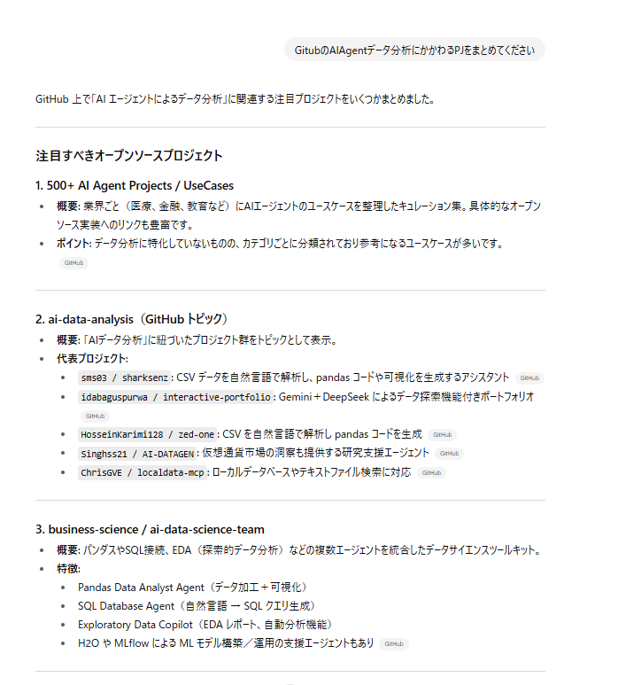
なぜこのテーマで話すのか
AIAgentを用いて、現実課題を解決する際に、解決できるか或いは何が問題が合って第三者の力が必要かが気になっているため、自分が持っている課題に対して、AIAgentを利用して解決方法を取り組んでみました。
AIテクノロジー
（GPT5等）
現実課題解決

Slide 6
なぜこのテーマで話すのか
AIAgentを用いて、現実課題を解決する際に、解決できるか或いは何が問題が合って第三者の力が必要かが気になっているため、自分が持っている課題に対して、AIAgentを利用して解決方法を取り組んでみました。
AIテクノロジー
（GPT5等）
現実課題解決
or
AI Builder
?

Slide 7
今回試した課題
日々出来るAIサービスの情報をキャッチしにくいと技術限界を検知することが時間かかることを解決したい。
2022年11月
GPTサービス発表
マルチモーダル対応や高度な推論能力を持つモデルが次々登場
AI エージェント・Agentic AI
Claude(2023/3)
Auto-GPT(2023/3)
Gemini(2024/2)
LangChain(2023/4)
ImageBind(2023/5)
AgentGPT(2023/6)
ollama(2024/5)
Github Copilot(2023/11)
など
など

Slide 8
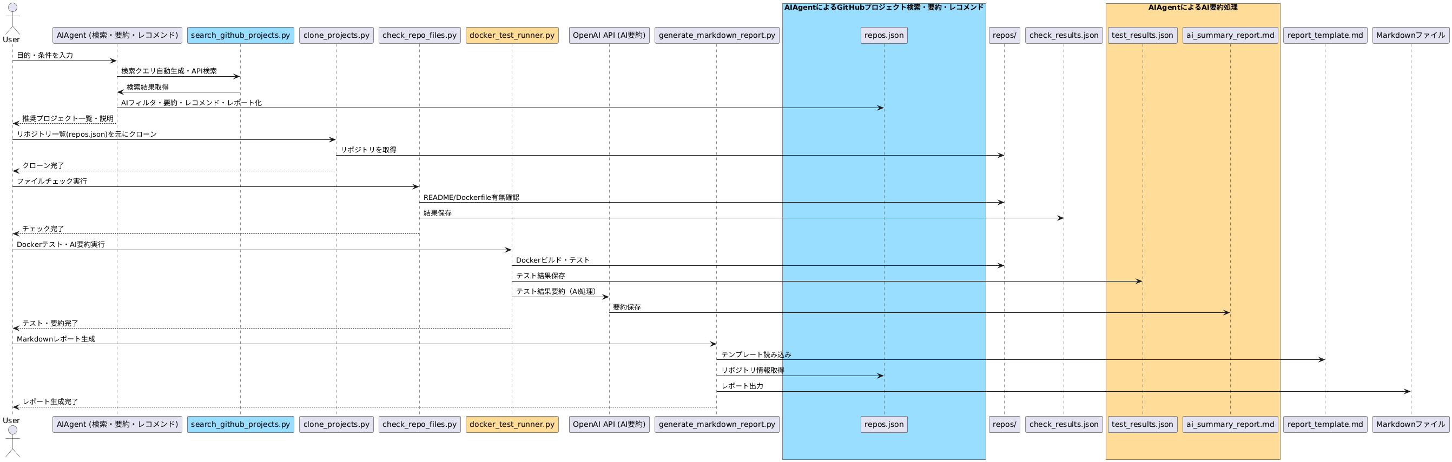
人気AIプロジェクト自動収集＆分析システムについて
Notes:
やること
GitHubから人気AIプロジェクト情報を取得
対象リポジトリを自動クローン
Dockerサンドボックスで安全実行
README/UsageをLLMで解析
Markdownレポート生成
Web UIで可視化・ダウンロード可能

Slide 9
プロジェクト内のAI役割
Github上のプロジェクト検索段階
prompt = (
"You are a GitHub project search agent. "
"Given the following purpose/requirement (in Japanese), output a single line GitHub search query using English keywords and official GitHub search syntax (e.g. automation language:Python). "
"Do NOT include any Japanese or explanations, only the query.\n"
f"Purpose/Requirement: {user_input}"
)
自然言語からGitHub検索クエリを自動生成
prompt = (
f"以下はGitHub検索結果です。目的: {user_input}\n"
"各プロジェクトの特徴・推奨理由を日本語で簡潔にまとめ、目的に合致する順に並べてJSON形式で出力してください。\n"
"### 検索結果:\n" + json.dumps(repo_summaries, ensure_ascii=False, indent=2)
)
検索結果を要約・レコメンド（推奨理由付きで並べ替え）
テスト結果要約
summary_prompt = (
"以下はAIプロジェクトのDockerテスト結果（長大なログは抜粋）です。主な特徴・エラー傾向・改善案を日本語で3点要約してください。\n"
"### テスト結果:\n" + "\n".join(summary_lines)
)
OpenAI APIでDockerテスト結果を要約し、ai_summary_report.mdに保存

Slide 10

デモ

Slide 11



AIAgentチーム紹介
本人
準備段階
AIAgent
開発段階
AIAgent
運用段階
AIAgent

Slide 12
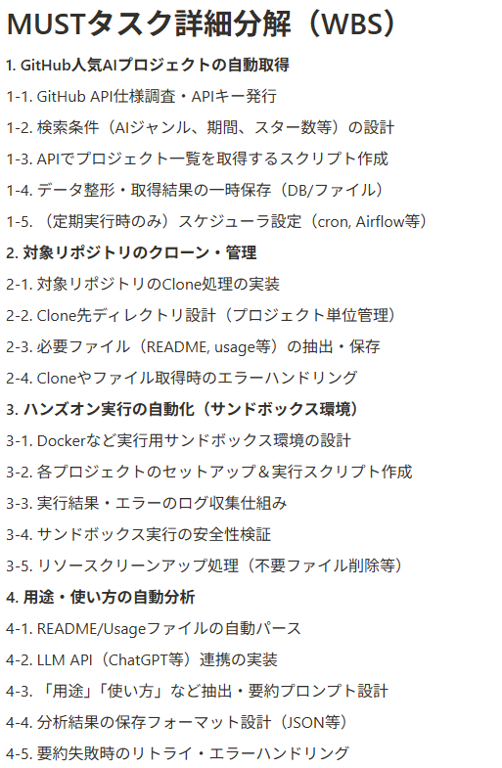
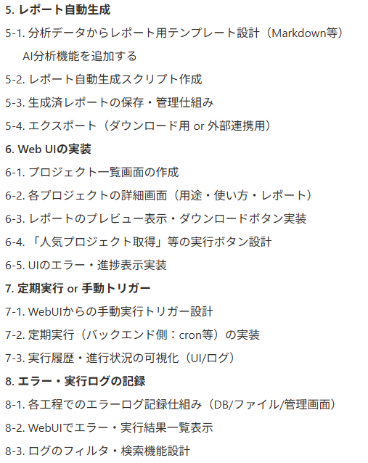


準備段階AIAgentの役割
構成案定め
作業WBS作成
準備段階
AIAgent
要望を出す
開発段階AIAgent
運用段階AIAgent

Slide 13
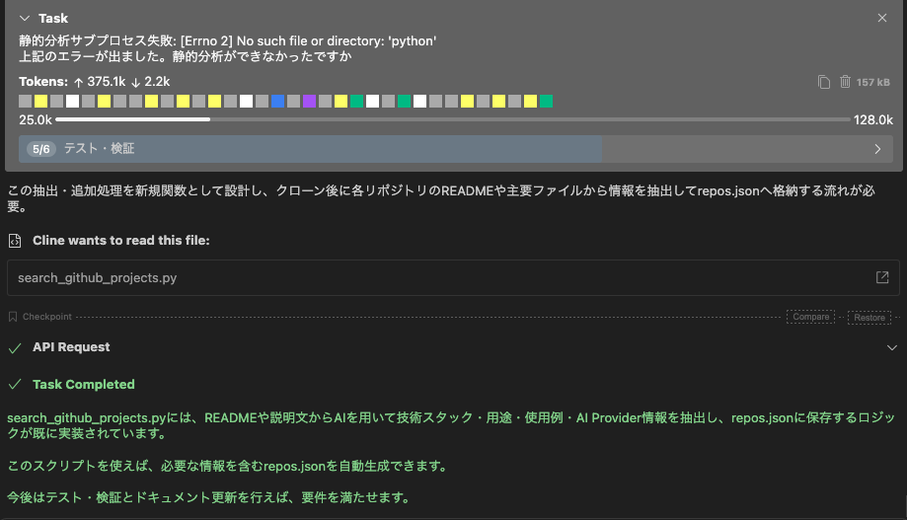
AIAgentチームの役割
コード作成と統合、Bug修正
Dockerで依存関係隔離実施
準備段階
AIAgent
開発段階AIAgent
エラーなど相談を投げる
運用段階AIAgent

Slide 14
AIAgentチームの役割
LLM解析精度の安定化（プロンプト改善）
実行結果自動保存＆可視化
準備段階
AIAgent
開発段階AIAgent
要望を出す
運用段階
AIAgent

Slide 15
なぜこのテーマで話すのか
AIAgentを用いて、現実課題を解決する際に、解決できるか或いは何が問題が合って第三者の力が必要かが気になっているため、自分が持っている課題に対して、AIAgentを利用して解決方法を取り組んでみました。
AIテクノロジー
（GPT5等）
現実課題解決
or
AIAgent Builder

Slide 16
まとめ
AIAgentコスト： 4000円
開発時間：約20時間
情報取得時間：30分/週
経験積み上げ
プロンプトのトークンコストが高い
開発速度が爆発
時間が7割節約
AIAgentとの協働経験を取得しました。
01
02
03
04

Slide 17
ご清聴ありがとうございました

Slide 18
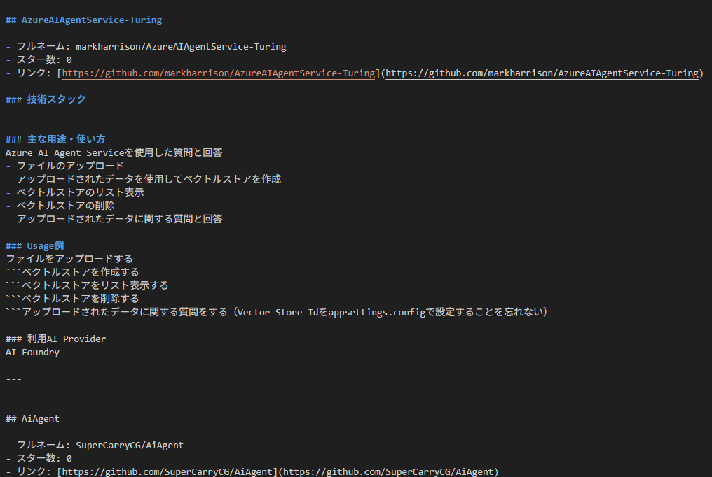
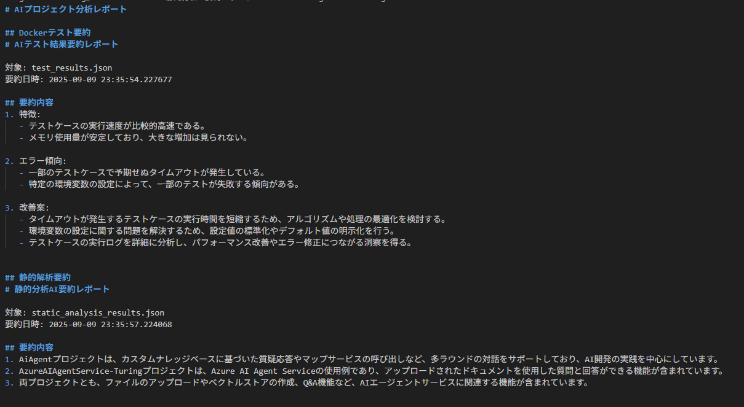
実行結果

Slide 19
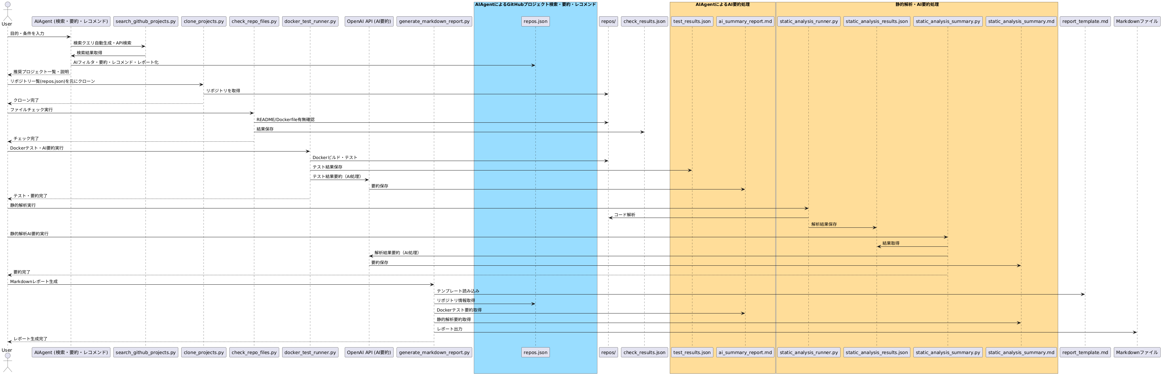
参考

Slide 20
構築フェーズごとのAIAgentの役割
段階 | 役割 | Cline.bot | OpenAI API
準備段階 | 構成案定め 作業WBS作成 | 〇
開発段階 | コード作成 コード統合 Dockerで依存関係隔離実施 Bug修正 | 〇 | 〇
運用段階 | LLM解析精度の安定化（プロンプト改善） 実行結果自動保存＆可視化 | 〇

